Slide 1
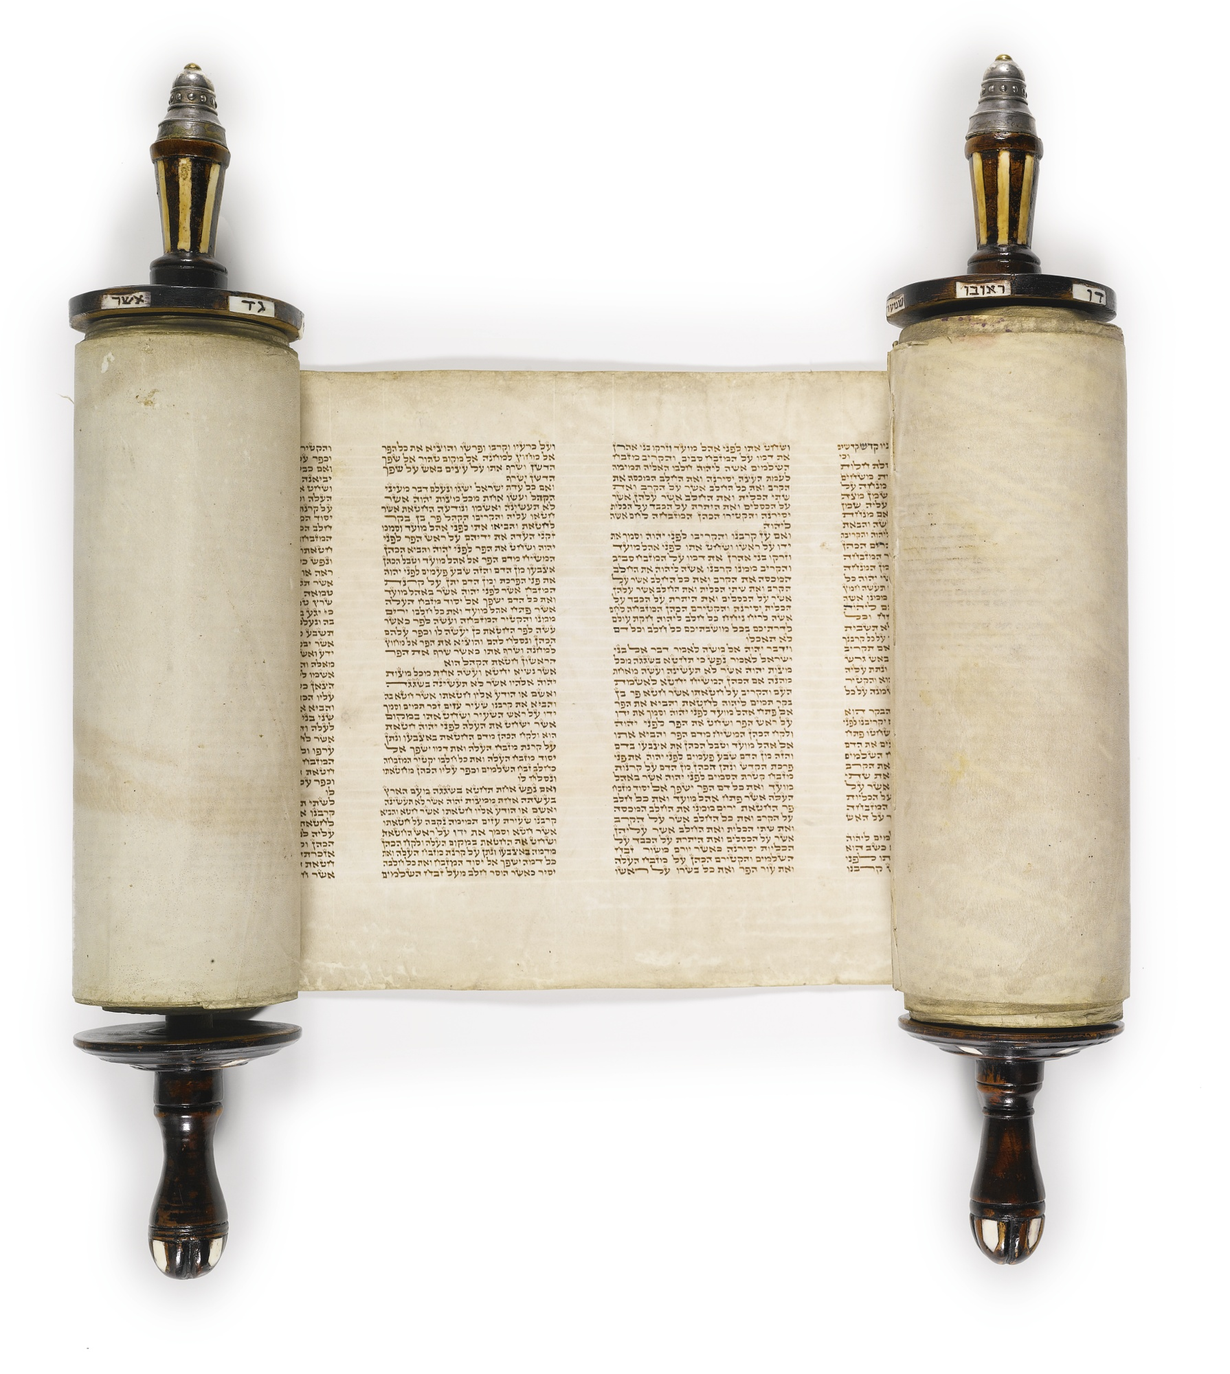

Povijesne knjige
Filozofsko-teološki institut Družbe Isusove Jordanovac 110
Studij filozofije i teologije
amdg.eu → Nastava: FTI → Petoknjižje i Povijesne knjige
Ponavljanje 2
Anketa o znanju 2
1
Notes:
sz001.ppt
21.1.2026.
amdg.eu
1

Slide 2
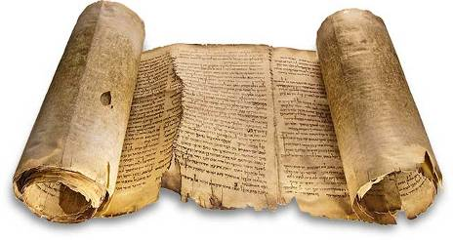
Pitanja i odgovori
Protiv koga Jošua predvodi boj po Mojsijevu nalogu (Izl 17)?
Protiv Amaleka
Gdje Jošua boravi kao mladić i poslužitelj Mojsijev (Izl 33)?
U Šatoru sastanka
Što Izraelcima služi kao orijentir za ulazak u Obećanu zemlju (Jš 3)?
Kovčeg Saveza
Što Jošua radi s Knjigom Zakona na gori Ebalu (Jš 8)?
Prepisuje i čita
2

Slide 3
Povijesne knjige
Tko na početku Knjige Sudaca dobiva izravan Božji odgovor na svoje pitanje?
Sinovi Izraelovi, Izraelci – cijela zajednica, narod
Koja dva osnovna glagola opisuju ulogu sudaca u Božjem narodu?
Suditi (šafat) i spasiti (jaša')
Koliko dugo traje vrijeme mira koji je Debora postigla (Suci 4s)?
40 godina
Kome pripada Baalov žrtvenik koji Gideon (Suci 6-8) na početku treba porušiti?
Gideonovu ocu Joašu
3

Slide 4
Pitanja i odgovori
Kakav je zavjet Samuelova majka Ana dala Bogu (1 Sam 1)?
Dat će sina Bogu
Što Gospodin objavljuje svome sluzi, dječaku Samuelu, koji sluša (1 Sam 3)?
Osudu nad domom Elijevim
Tko sve priznaje Samuelov proročki autoritet nakon što ga je Gospodin pozvao (1 Sam 3)?
Sav Izrael (1 Sam 3,20)
Koga sve Samuel pomazuje za kralja po Božjem nalogu?
Šaula i Davida
4

Slide 5
Povijesne knjige
Tko je Davidov nasljednik na prijestolju u izabranom narodu?
Salomon
Koliko se izraelskih plemena odvojilo od Davidova nasljedstva i Južnog kraljevstva?
10
U kojem od dva izraelska kraljevstva djeluju proroci Ilija i Elizej (1 Kr 17-2 Kr 13)?
Sjeverno kraljevstvo (Izrael)
S kojim prorokom prijateljski surađuje kralj Ezekija (2 Kr 18-20)?
S Izaijom (usp. 2 Ljet 29-32; Iz 36-38)
5

Slide 6
Pitanja i odgovori
Koji biblijski likovi označuju početak i kraj „rodoslovnog predslovlja” u Knjigama Ljetopisa?
Adam i Šaul (1 Ljet 1-10)
Dokle seže opis povijesti u Knjigama Ljetopisa? Koji biblijski lik označa „novi početak” na kraju
Do kralja Kira
Tko je glavni subjekt u povijesti koju opisuju Knjige Ljetopisa?
Sav Izrael, Božji narod
Koje od dva izraelska kraljevstva Knjige Ljetopisa prate kroz povijest?
Južno kraljevstvo, Juda
6

Slide 7
Povijesne knjige
Na koji je blagdan obnovljen hramski žrtvenik u Knjizi Ezrinoj (Ezr 3)?
Blagdan sjenica
Za čijeg je kraljevanja dovršen drugi Hram, nakon babilonskog progonstva (Ezr 6)?
Za kralja Darija
Koje dvije uloge obnaša Ezra (Ezr 7)?
Svećenik i pismoznanac
Zbog čega Ezra blagoslivlja Boga na početku svojega osobnog svjedočenja u 1. licu (Ezr 7)?
Zbog kraljeve naklonosti (חסד Ezr 7,28)
7

Slide 8
Pitanja i odgovori
Koja je Nehemijina prva reakcija na loše vijesti iz domovine (Neh 1)?
Molitva (Neh 1,5-11)
Gdje je sjedište neprijatelja obnove u Nehemijino doba (Neh 3)?
U Samariji
Što Ezra radi prije čitanja Knjige Zakona pred cijelim narodom (Neh 8)?
Blagoslivlja
Od kojega je doba bio zanemaren Blagdan sjenica u Knjizi Nehemijinoj?
Od Jošue
8

Slide 9
Povijesne knjige
Koja dva mala proroka citira Tobit u Knjizi o Tobiji (Tob 2.14)?
Amos i Jona (verzija B: Nahum)
Koga Bog šalje kao odgovor na molitvu oca Tobita i mlade Sare (Tob 3)?
Rafael
Tko je izliječio Tobita od sljepoće (Tob 11)?
Sin Tobija
Kakav zadnji nalog anđeo daje Tobijinima prije nego što je otišao (Tob 12)?
Zapišite sve što se zbilo
9

Slide 10
Pitanja i odgovori
Iz koje zemlje potječe Ruta?
Moab
U koji se grada Ruta vraća sa svojom svekrvom?
Betlehem
Što Ruta radi na Boazovim poljima?
Pabirči
Koji teološki glagol označava Boazov postupak kojim se po Zakonu pobrinuo za Rutu, njezinu obitelj i njihovo imanje?
Otkupiti
10

Slide 11
Povijesne knjige
Kako se zove slavni unuk Boaza i Rute koji kod Izaije postaje mesijanski simbol?
Jišaj
Koji prvi biblijski glagol opisuje Juditu (Jdt 8)?
Slušati
Što glavari grada traže od Judite (Jdt 8)?
Da moli za njih
Tko u Juditi nosi titulu „gospodar sve zemlje” (Jdt 2)?
Nabukodonozor
Kojim dvjema osobinama Judita budi divljenje (Jdt 10.11)?
Ljepota i mudrost
11

Slide 12
Pitanja i odgovori
Što znači Esterino izvorno hebrejsko ime?
mirta
Tko je Esteru izabrao za perzijsku kraljicu?
Kralj Ahasver
Koja je Hamanova osnovna nakana s Božjim narodom u Knjizi o Esteri?
Istrijebiti
Koji zakon proglašava Estera i tako pokazuje da je uistinu kraljica?
Zakon o Purimu
12

Slide 13
Povijesne knjige
Što su dva osnovna motiva za koje se Makabejci bore?
Zakon i Savez
Kojem narodu pripadaju glavni neprijatelji protiv kojih se Makabejci bore?
Izraelci (ološ, pokvarenjaci, otpadnici)
Kojim imenom Makabejci govore o Bogu?
Nebo
Koji je ključan događaj iz Knjiga o Makabejcima izvor Hanuke?
Posveta žrtvenika (1 Mak 4,59; 2 Mak 10)
13

Slide 14
Ocjene
24 boda = dovoljan (2)
25-33 = dobar (3)
34-41= vrlo dobar (4)
42-48 = odličan (5)
14

